Slide 1
Ölçme, Değerlendirme ve Sınav Şube Müdürlüğü
Ölçme, Değerlendirme ve Sınav Şube Müdürlüğü
ORTAK SINAVLAR
<number>

Slide 2
Ölçme, Değerlendirme ve Sınav Şube Müdürlüğü
TESPİT EDİLEN SORUNLAR
<number>

Slide 3
Ölçme, Değerlendirme ve Sınav Şube Müdürlüğü
Sınav Evrakı Nakil Görevlilerinin tutanak ve raporlarında Bölge Sınav Yürütme Komisyonun ( En az 2 Üye ) sınav evraklarının teslim alınması/edilmesi işlemlerinde hazır bulunmadıkları tespit edilmiştir.
<number>

Slide 4
Ölçme, Değerlendirme ve Sınav Şube Müdürlüğü
SINAV EVAKI GÜVENLİK KUTULARININ, SINAV EVRAKI NAKİL GÖREVLİLERİNDEN TESLİM ALINMASI SIRASINDA TESPİT EDİLEN SORUNLAR
SINAV EVRAKI GÜVENLİK KUTULARININ ÜZERİNDE BULUNAN ETİKETİN VE GÜVENLİK KİLİTLERİNİN KONTROL EDİLMEMESİ
<number>

Slide 5
Ölçme, Değerlendirme ve Sınav Şube Müdürlüğü
Bu soruna bağlı olarak,
-Başka ilçe/Okul Sınav Evrak Güvenlik Kutularının alındığı,
-Sınav Evrak Güvenlik Kutularının eksik alındığı,
-Güvenlik kilitleri kırık bir şekilde Sınav Evrakı Saklama Odasına konulduğu veya kuryelere teslim edildiği,
- Sınav Evrak Güvenlik Kutularının bu şekilde teslim alınmasına rağmen tutanak tutulmadığı.
<number>

Slide 6
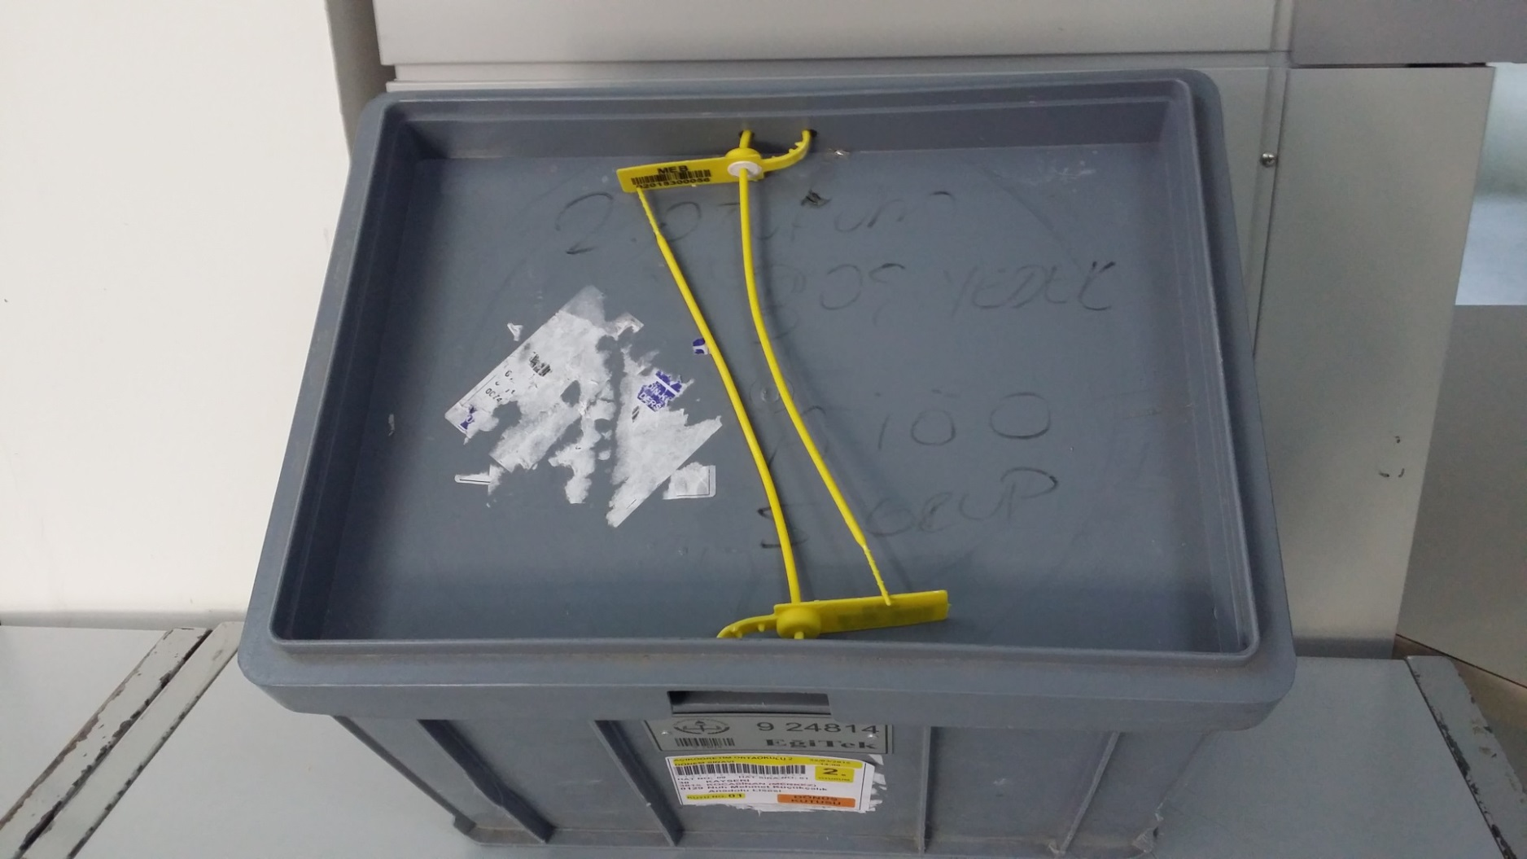
Ölçme, Değerlendirme ve Sınav Şube Müdürlüğü
DOĞRU KİLİTLEME
<number>

Slide 7
Ölçme, Değerlendirme ve Sınav Şube Müdürlüğü
-Güvenlik Kilidi Kırık Olan Sınav Evrak Güvenlik Kutusu için tutulan tutanaklarda güvenlik görevlilerinin imzasının olmadığı,
-Sınav Evrakı Güvenlik Kutusunun kapağı iple bağlanıp mühürlenmediği, güvenlik görevlisinin de imzasının olduğu tutanak kutu üzerine bant ile yapıştırılmadan Sınav Evrakı Saklama Odasına konulduğu tespit edilmiştir.
<number>

Slide 8
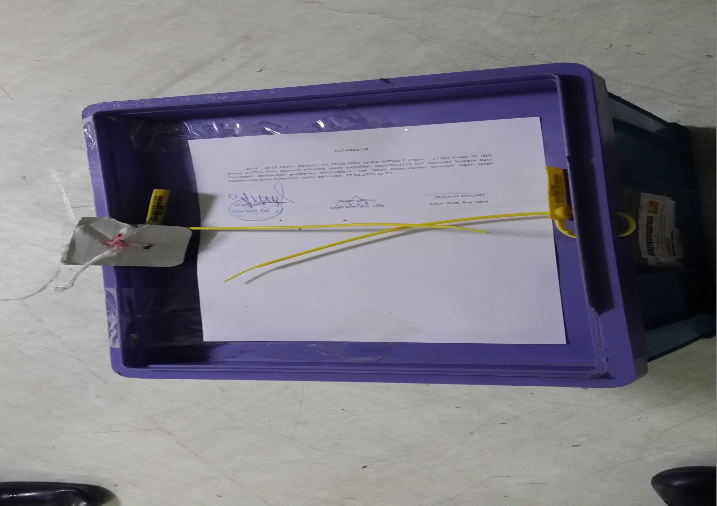
Ölçme, Değerlendirme ve Sınav Şube Müdürlüğü
<number>

Slide 9
Ölçme, Değerlendirme ve Sınav Şube Müdürlüğü
SINAV EVRAKI GÜVENLİK KUTULARININ SINAV EVRAKI SAKLAMA ODASINDAN ALINMASI, ŞEHİR İÇİ NAKİL KURYELERİNE TESLİMİ VE OKULLARA NAKLİ İŞLEMLERİNDE TESPİT EDİLEN SORUNLAR
SINAV GÜNÜ SINAV EVRAKI GÜVENLİK KUTULARININ SINAV BİNALARINA NAKLİNDE YAŞANAN AKSAKLIKLAR
- Gösteri yürüyüşü, miting, tören, pazar yeri vb etkenlerin dikkate alınmaması,
- Bu nedenle okullarda sınavın geç başlaması.
<number>

Slide 10
Ölçme, Değerlendirme ve Sınav Şube Müdürlüğü
BİNA SINAV KOMİSYONUNCA YAPILAN HATALAR
<number>

Slide 11
Ölçme, Değerlendirme ve Sınav Şube Müdürlüğü
BİNA SINAV KOMİSYONUNCA YAPILAN HATALAR
ORTAK SINAVLARDA DERSE AİT OKUL POŞETLERİNİN ZAMANINDAN ÖNCE AÇILMASI İLE İLGİLİ YAŞANAN AKSAKLIKLAR
<number>

Slide 12
Ölçme, Değerlendirme ve Sınav Şube Müdürlüğü
Ortak sınavlarda 3 derse ait sınav evrakları ayrı ayrı okul poşetlerinde, aynı sınav evrakı güvenlik kutusunda bulunmaktadır.
Sınav evrakı güvenlik kutusu açıldığında okul poşetleri üzerinde bulunan etiketlerin kontrol edilmediği,
Derse ait sınav evrakı güvenlik poşetleri üzerinde bulunan etiketlerin kontrol edilmeden salon görevlilerine teslim edildiği tespit edilmiştir.
<number>

Slide 13
Ölçme, Değerlendirme ve Sınav Şube Müdürlüğü
BİNA SINAV KOMİSYONUNCA YAPILAN HATALAR
BİNA SINAV KOMİSYONU POŞET TESLİM TUTANAK FORMUNUN OKUL POŞETİNE KONULMAMASI İLE İLGİLİ YAŞANAN AKSAKLIKLAR
<number>

Slide 14
Ölçme, Değerlendirme ve Sınav Şube Müdürlüğü
Derse ait bina sınav komisyonu poşet teslim tutanak formunun o derse ait okul poşetine konulmayıp, sınav evrakı güvenlik kutusuna konulduğu,
Bir oturumdaki tüm derslerin aynı bina poşet teslim tutanak formuna yazıldığı ve sınav evrakı güvenlik kutusuna konulduğu,
Poşet teslim tutanak formunun fotokopisinin okul poşetine konulduğu, aslının merkeze gönderilmediği tespit edilmiştir.
<number>

Slide 15
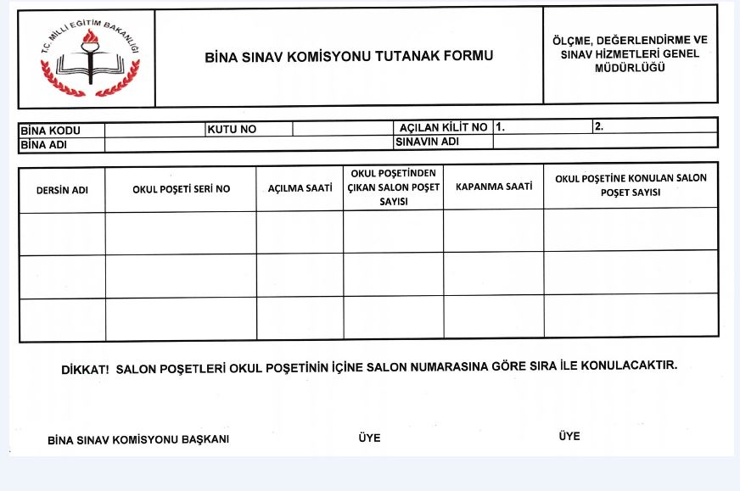
Ölçme, Değerlendirme ve Sınav Şube Müdürlüğü
BİNA SINAV KOMİSYONU POŞET TESLİM TUTANAK FORMU
<number>

Slide 16
Ölçme, Değerlendirme ve Sınav Şube Müdürlüğü
BİNA SINAV KOMİSYONUNCA YAPILAN HATALAR
DÖNÜŞ SINAV EVRAKI GÜVENLİK KUTULARININ KİLİTLENMESİ SIRASINDA GÜVENLİK KİLİDİNİN YANLIŞ TAKILMASI, KIRILMASI GİBİ DURUMLARDA YAPILAN İŞ VE İŞLEMLERİN EKSİK OLMASI
<number>

Slide 17
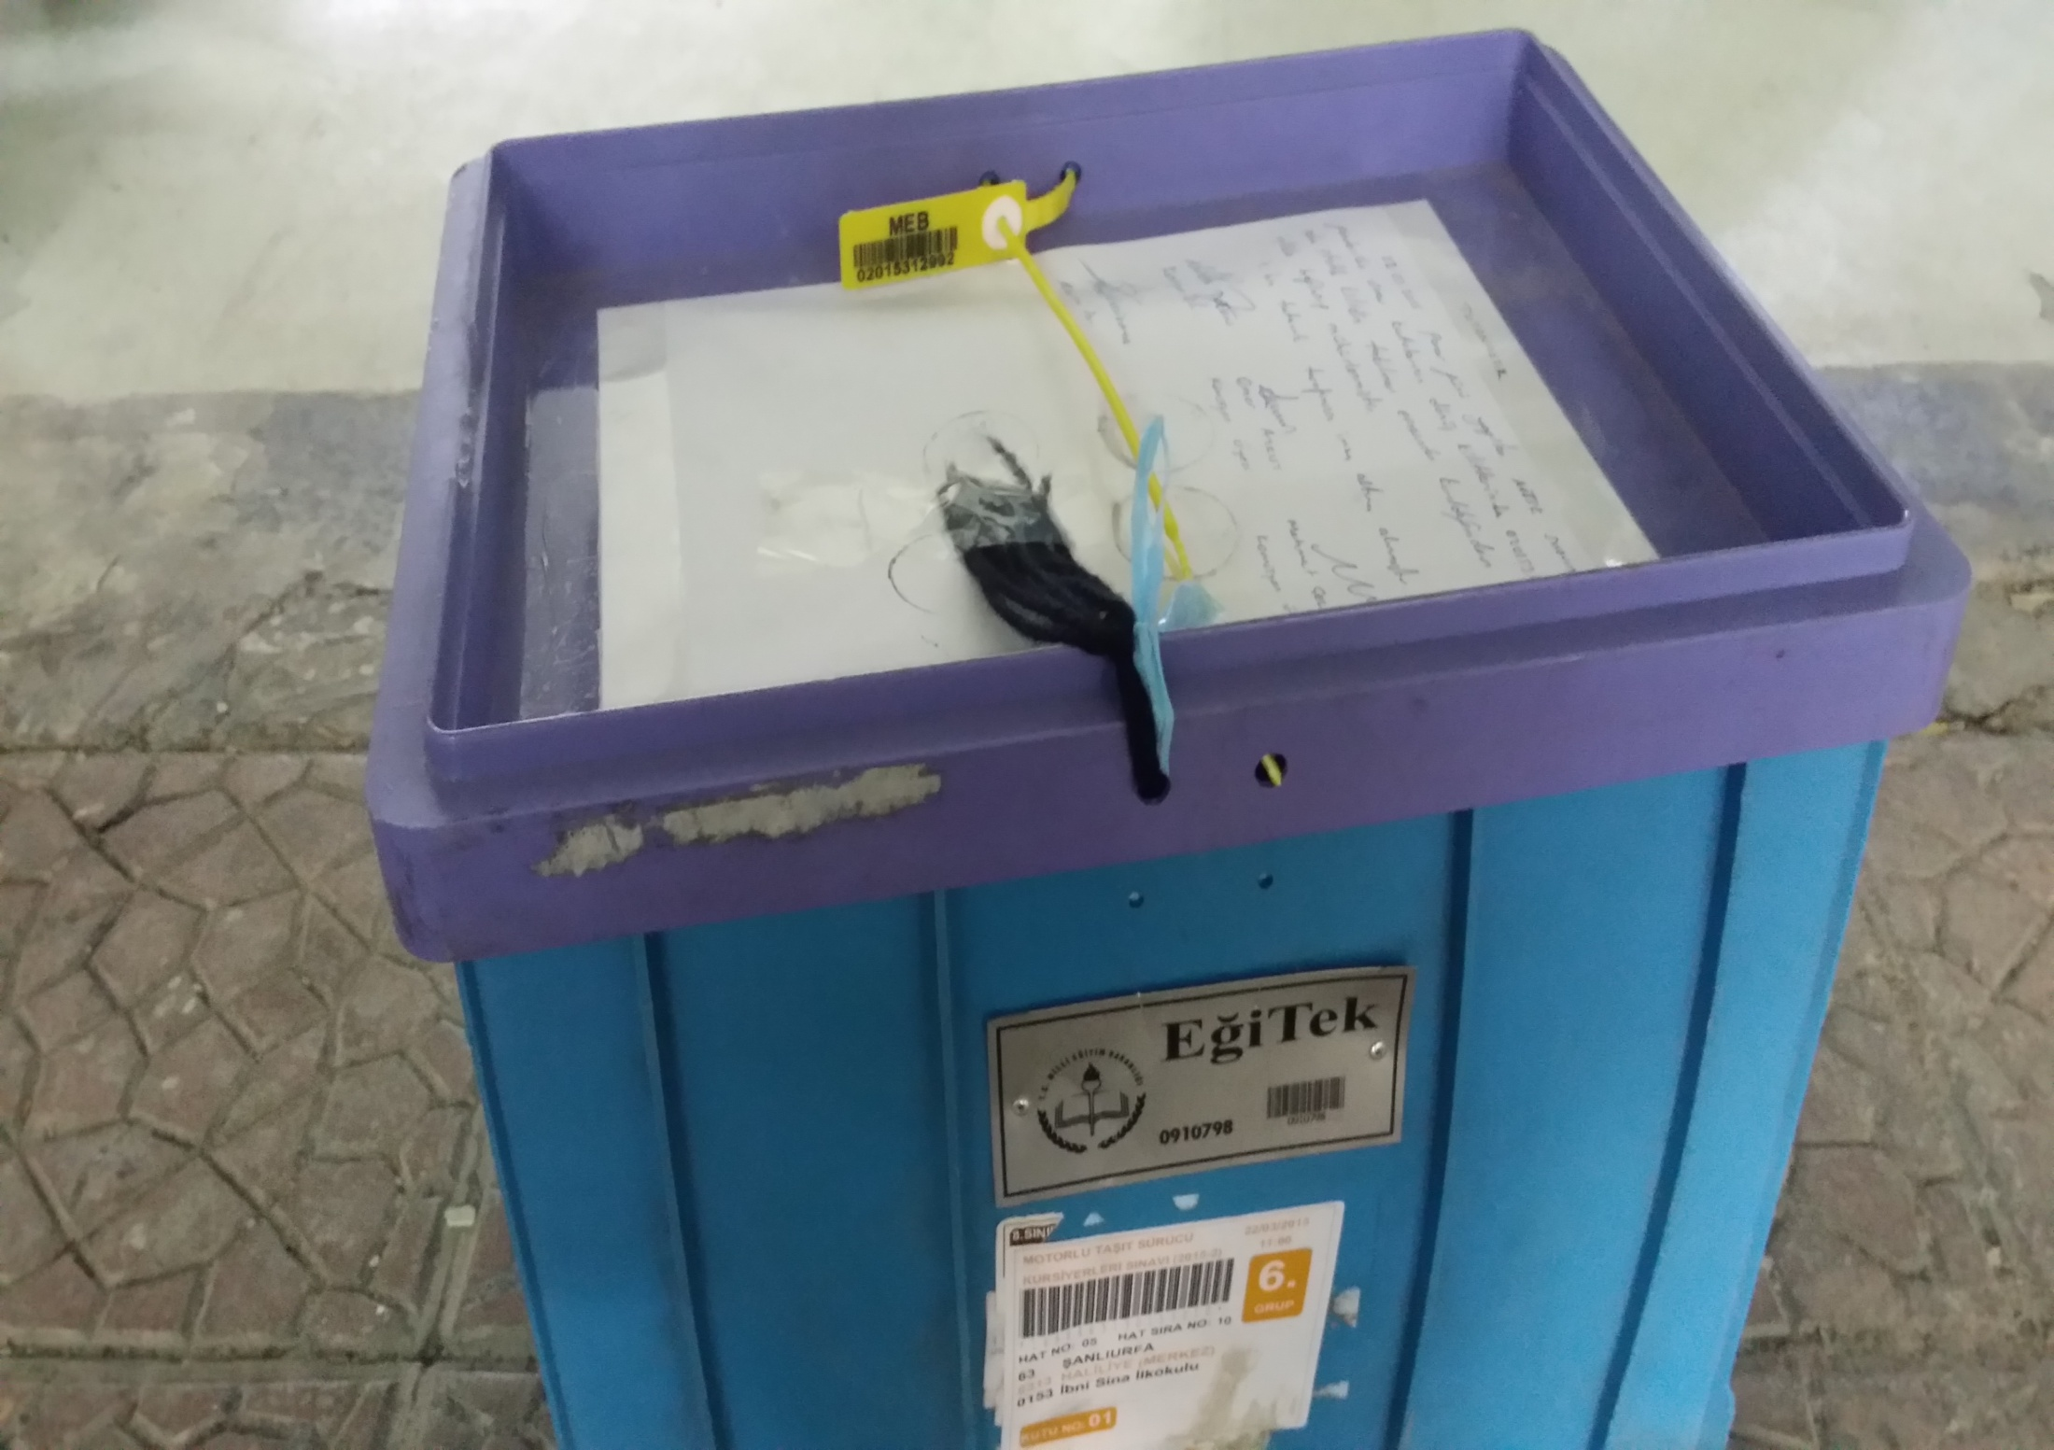
Ölçme, Değerlendirme ve Sınav Şube Müdürlüğü
TEK TARAFLI KİLİT
<number>

Slide 18
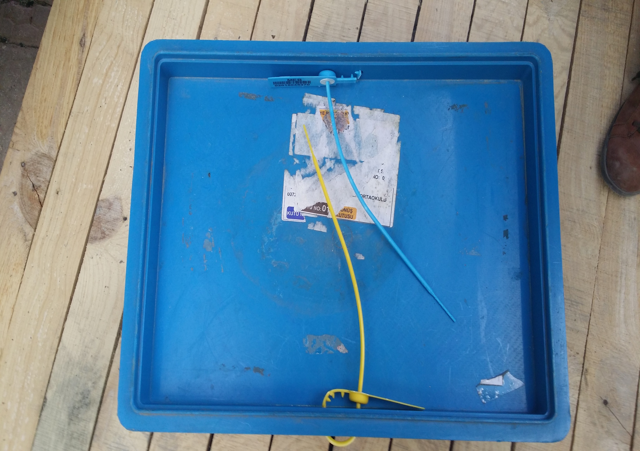
Ölçme, Değerlendirme ve Sınav Şube Müdürlüğü
FARKLI RENKTE KİLİT
<number>

Slide 19
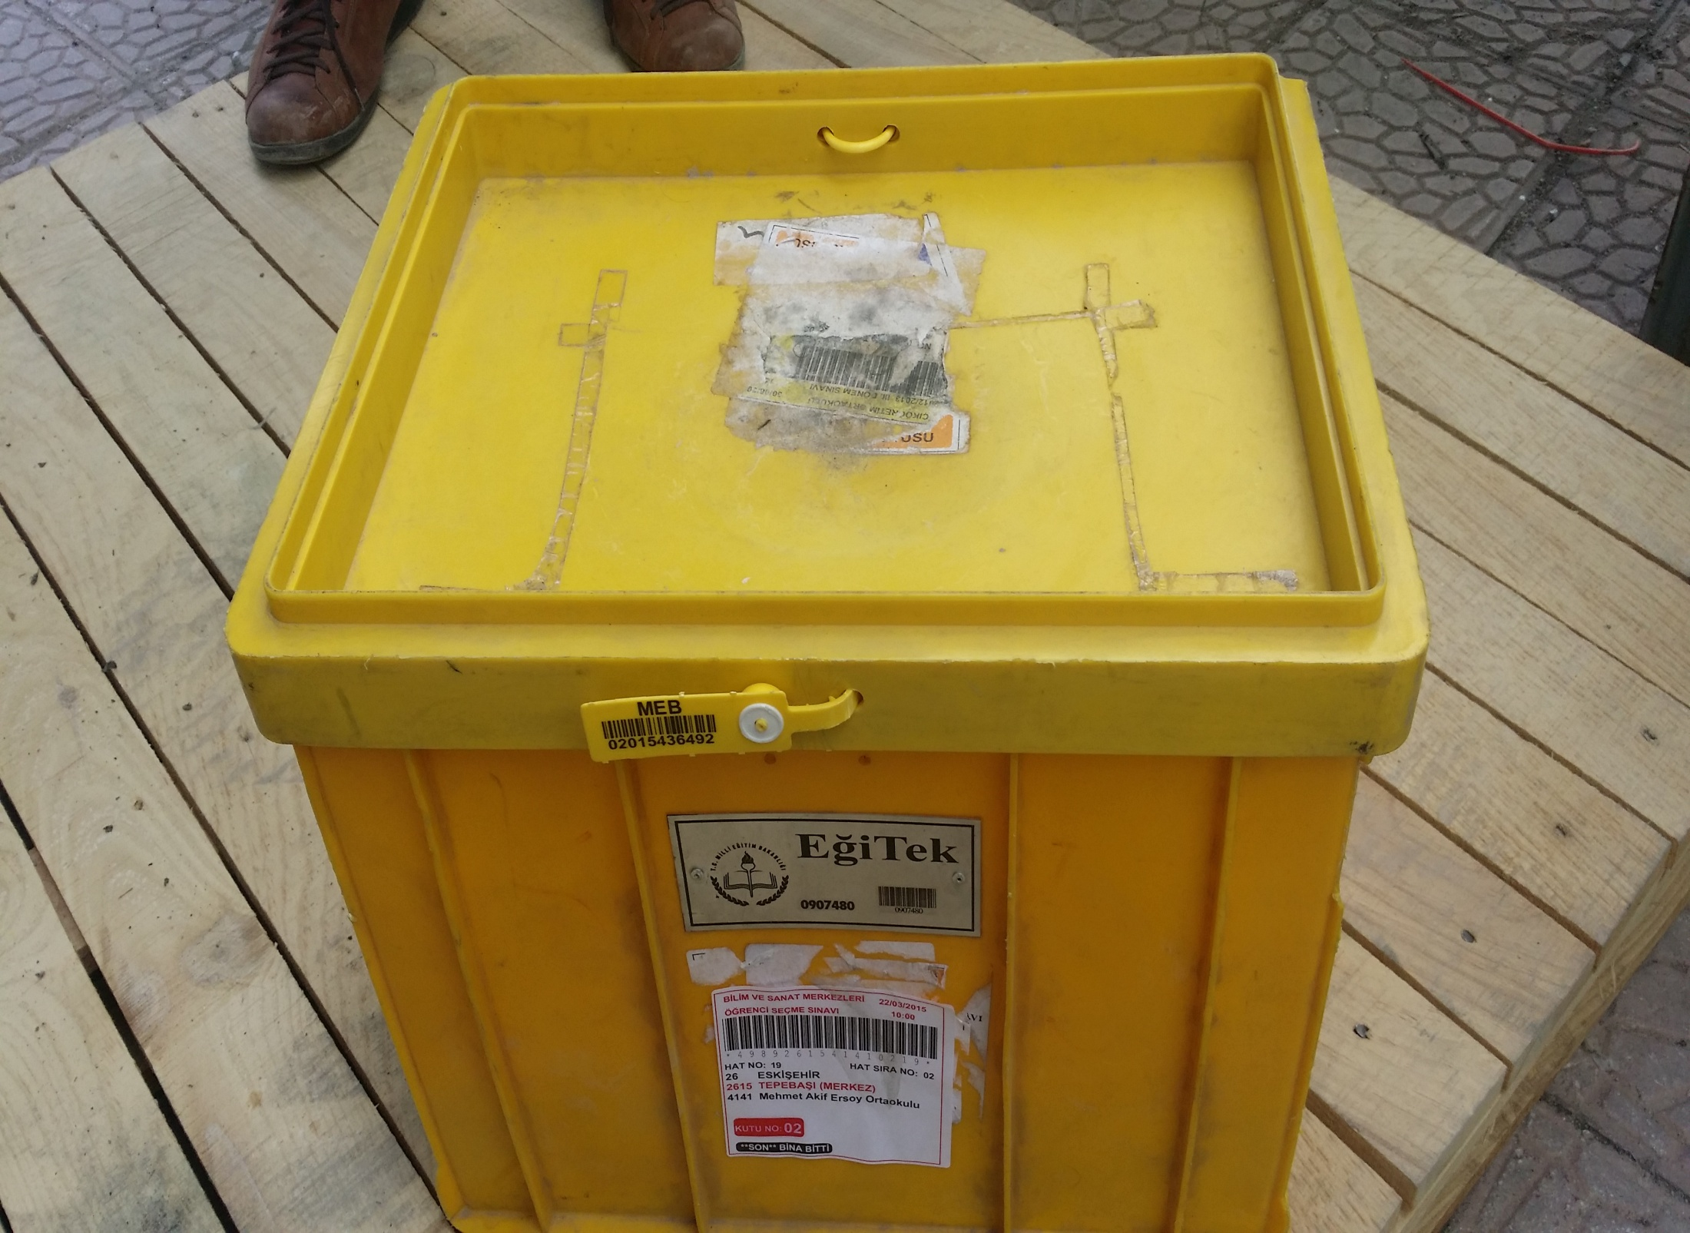
Ölçme, Değerlendirme ve Sınav Şube Müdürlüğü
HATALI KİLİTLEME
HATALI KİLİTLEME
<number>

Slide 20
Ölçme, Değerlendirme ve Sınav Şube Müdürlüğü
-Sınav evrakı güvenlik kutususun kilitlenmesi sırasında, güvenlik kilidinin yanlış takılması/kırılması durumunda güvenlik görevlisinin imzasının bulunduğu tutanağın düzenlenmediği,
- Kilidin yanlış takılması durumunda diğer tedbirlerin alınmadığı tespit edilmiştir.
<number>

Slide 21
Ölçme, Değerlendirme ve Sınav Şube Müdürlüğü
BİNA SINAV KOMİSYONUNCA YAPILAN HATALAR
BİR ÖĞRENCİNİN YERLEŞTİRİLDİĞİ SALONUN DIŞINDA BAŞKA BİR SALONDA SINAVA ALINMASINA YÖNELİK HAZIRLANAN TUTANAK VE İŞLEMLERLE İLGİLİ YAŞANAN AKSAKLIKLAR
<number>

Slide 22
Ölçme, Değerlendirme ve Sınav Şube Müdürlüğü
-Öğrencilerin bölge sınav yürütme komisyonunun kararı gereği bir başka salonda sınava alındığına dair tutulan tutanakta bina, salon, öğrenci vb. bilgilerin eksik olduğu tespit edilmiştir.
<number>

Slide 23
Ölçme, Değerlendirme ve Sınav Şube Müdürlüğü
BİNA SINAV KOMİSYONUNCA YAPILAN HATALAR
YEDEK POŞETLERİN AÇILMASI VE YEDEK SINAV EVRAKININ KULLANILMASINDA YAŞANAN AKSAKLIKLAR
<number>

Slide 24
Ölçme, Değerlendirme ve Sınav Şube Müdürlüğü
-Muaf olan öğrencinin sınava alındığı ve yedek evrak kullandırıldığı.
-Yedek sınav evrakı kullanılarak sınava alınan öğrencilerin cevap kağıtlarında öğrenci bilgilerinin eksik kodlandığı tespit edilmiştir.
<number>

Slide 25
Ölçme, Değerlendirme ve Sınav Şube Müdürlüğü
SALON GÖREVLİLERİNCE YAPILAN HATALAR
<number>

Slide 26
Ölçme, Değerlendirme ve Sınav Şube Müdürlüğü
-Salon görevlilerinin soru kitapçıklarını güvenlik poşetine koyduğu,
- Cevap kâğıtlarını sınav evrakı güvenlik poşetine karışık şekilde koyduğu,
- Sehven imzalama, kodlama yapıldığı ve bu sebepten dolayı daksil kullanıldığı,
-Soru kitapçıklarının arka arkaya dağıtıldığı,
-Muaf olan öğrencinin sınava alındığı, öğrenci listesine isim eklendiği,
<number>

Slide 27
Ölçme, Değerlendirme ve Sınav Şube Müdürlüğü
-Sınava girmeyen öğrencinin bilgilerini cevap kâğıdı ve öğrenci yoklama listesine kodlamadığı,
- Öğrenci yoklama listesinde kitapçık türlerini kodlamadığı görülmüştür.
- Yapılan bu hataların bir kısmının sınav öncesinde yapılan toplantıda yeterince bilgilendirme yapılmamasından kaynaklandığı tespit edilmiştir.
<number>

Slide 28
Ölçme, Değerlendirme ve Sınav Şube Müdürlüğü
SALON GÖREVLİLERİNCE YAPILAN HATALAR
SINAV BAŞLAMADAN ÖNCE ÖĞRENCİ YOKLAMA LİSTESİNDE ÖĞRENCİLERİN OTURMA DÜZENİ VE KİMLİK KONTROLLERİNİN YAPILMAMASINDAN DOLAYI YAŞANAN SORUNLAR
<number>

Slide 29
Ölçme, Değerlendirme ve Sınav Şube Müdürlüğü
Gelmeyen öğrencinin cevap kâğıdını işaretleyen öğrencinin, bilgileri bu cevap kâğıdına kodlanarak merkeze gönderildiği,
- Yoklama listesinde ismi olmayan bir öğrencinin, sınava gelmeyen bir öğrencinin yerine oturup cevap kâğıdını kullandığı tespit edilmiştir.
<number>

Slide 30
Ölçme, Değerlendirme ve Sınav Şube Müdürlüğü
SALON GÖREVLİLERİNCE YAPILAN HATALAR
SINAV EVRAKLARINDAKİ KODLAMANIN VE DİĞER İŞLEMLERİN EKSİK YAPILMAMASINDAN DOLAYI YAŞANAN AKSAKLIKLAR
<number>

Slide 31
Ölçme, Değerlendirme ve Sınav Şube Müdürlüğü
Sınav evraklarındaki kodlamaların tükenmez kalemle yapılması,
Daksil kullanılması,
Oturma düzeni oluşturulmasında (S) kuralına uyulmaması,
Kitapçıkların ardışık (AA..BB..) şekilde dağıtılması,
Kitapçık türünün eksikliğine bağlı olarak, kitapçık türlerinin arka arkaya gelmesi durumunda, kitapçıkların dağıtım şeklinin değiştirilmesi gerekirken, yedek poşetin açılması.
<number>

Slide 32
Ölçme, Değerlendirme ve Sınav Şube Müdürlüğü
SALON GÖREVLİLERİNCE YAPILAN HATALAR
ÖĞRENCİ YOKLAMA LİSTESİNDE ADI OLMAYAN ÖĞRENCİNİN SINAVA ALINMASINDAN DOLAYI YAŞANAN AKSAKLIKLAR
<number>

Slide 33
Ölçme, Değerlendirme ve Sınav Şube Müdürlüğü
Asıl salondaki öğrenci yoklama listesinde ismi olmadığı halde yedek cevap kağıdı kullandırarak sınava alındığı ve öğrenci yoklama listesine kayıt edildiği,
Yedek salonda sınava girmesi gereken öğrenciyi asıl salonda sınava alıp, cevap kâğıdının asıl salona ait sınav evrakı güvenlik poşetine konulduğu tespit edilmiştir.
<number>

Slide 34
Ölçme, Değerlendirme ve Sınav Şube Müdürlüğü
SALON GÖREVLİLERİNCE YAPILAN HATALAR
SINAV EVRAKI GÜVENLİK POŞETİNE SINAV EVRAKININ KONULMASININ UNUTULMASI DURUMUNDA BU HATANIN BİR BAŞKA HATA İLE GİDERİLMEYE ÇALIŞILMASI
- Dışarıda unutulan evrakın, poşetin tekrar açılarak içine konulması.
<number>

Slide 35
Ölçme, Değerlendirme ve Sınav Şube Müdürlüğü
SALON GÖREVLİLERİNCE YAPILAN HATALAR
YEDEK SALONDA SINAVA GİRECEK ADAYIN
GELMEDİĞİ SALONLARDA
SINAV SALON POŞETİ AÇILMAYACAK,
TUTANAK DÜZENLENİP
BİNA SINAV KOMİSYONU BAŞKANINA TESLİM EDİLECEKTİR
<number>

Slide 36
Ölçme, Değerlendirme ve Sınav Şube Müdürlüğü
Dinlediğiniz İçin Teşekkür Ederiz...
<number>

